Slide 1
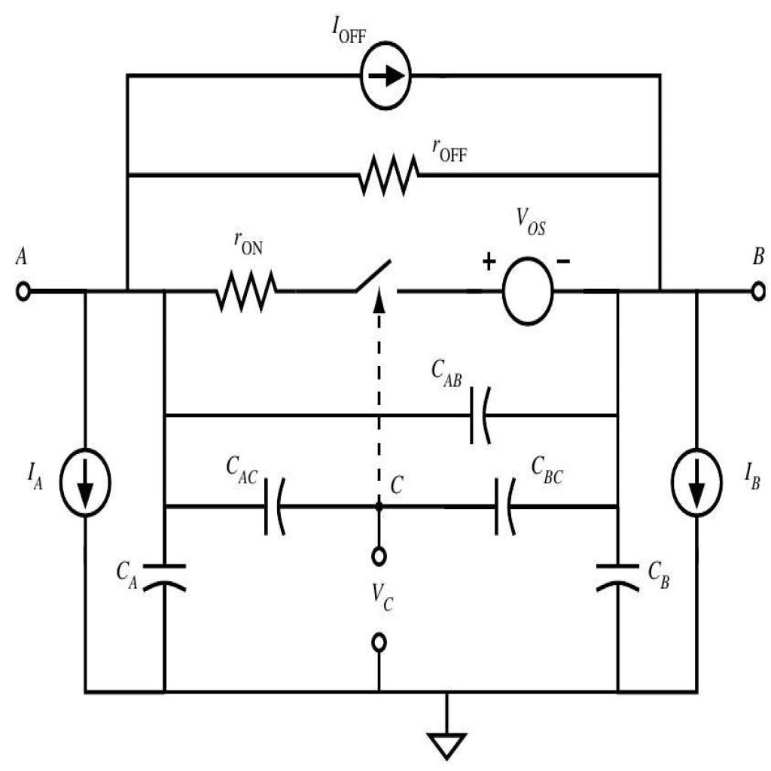
Come leggere davvero il JSON del circuito
Guida estesa: dallo schema elettrico ai terminali, alle nets, fino alla ricostruzione dei rami solo dal file.
Obiettivo della guida
capire come il file descrive il circuito senza guardare sempre l’immagine;
sapere in che ordine leggere componenti, terminali e nets;
riuscire a ricostruire i rami del circuito partendo solo dal testo o dal JSON.
L’idea chiave
Il file non ragiona in termini di “disegno”, ma in termini di topologia. Per questo conviene pensarlo in quattro livelli:
1. componente
2. terminale
3. net
4. relazione
In questa presentazione useremo sempre lo stesso esempio e mostreremo, per ogni passaggio, quale parte del file corrisponde a quale parte del circuito.
Guida pratica alla lettura del file topologico

Slide 2
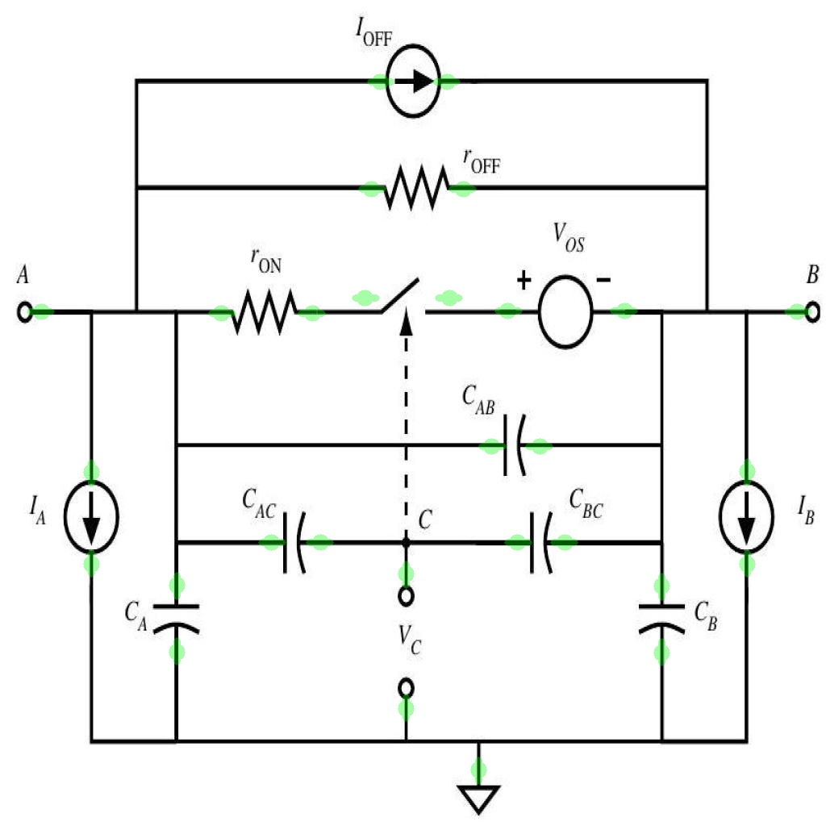
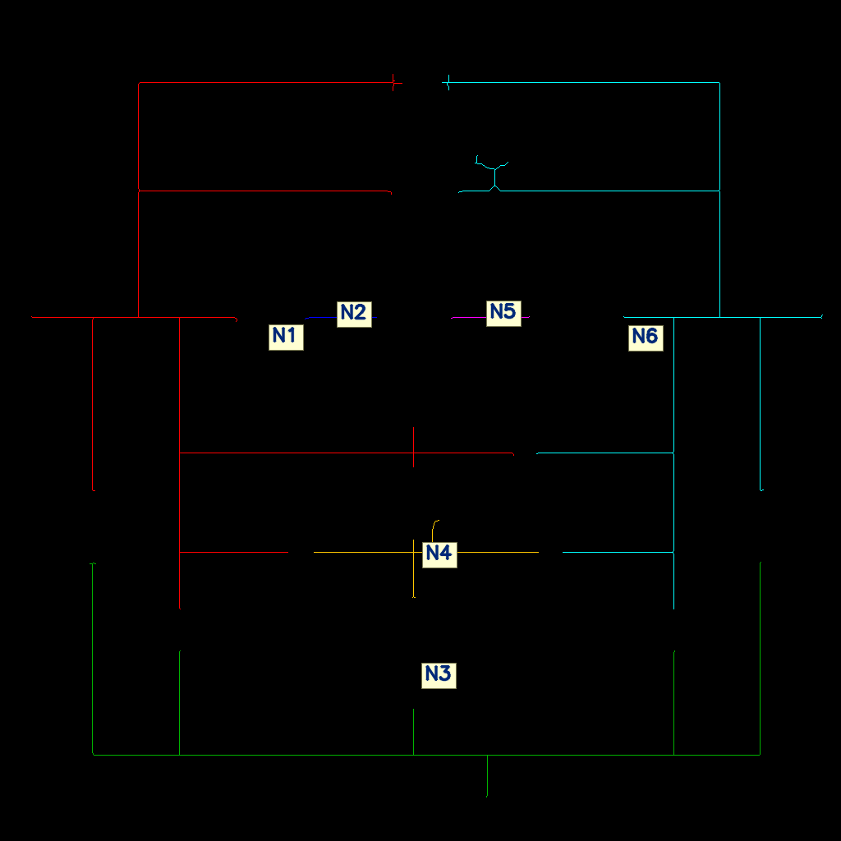
Le 4 viste dello stesso circuito
Prima di leggere il JSON conviene capire che i file della pipeline sono soltanto rappresentazioni diverse dello stesso oggetto.
A. Schema originale
B. Punti di contatto stimati
C. Mappa astratta delle nets
D. Lettura logica nel file
Vista per terminale
Vista per net
22.1:t1 -> N1
22.1:t2 -> N2
25.1:t1 -> N2
25.1:t2 -> N5
31.1:positive -> N5
31.1:negative -> N6
N1 = {A, r_ON lato sinistro,
I_A lato alto, C_A lato alto}
N4 = {nodo C, C_AC interno,
C_BC interno, terminale V_C sup.}
Sono i due modi fondamentali per ricostruire lo schema solo dal file.
Guida pratica alla lettura del file topologico

Slide 3
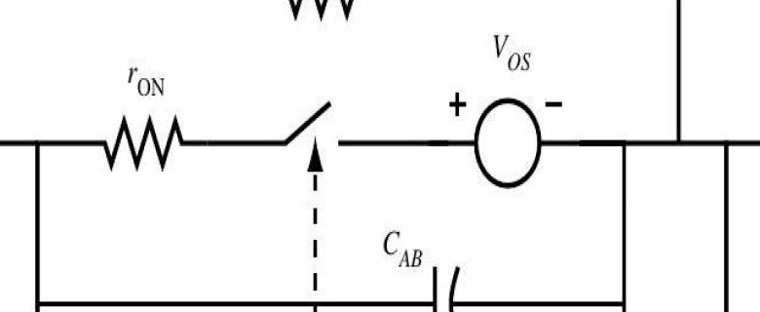
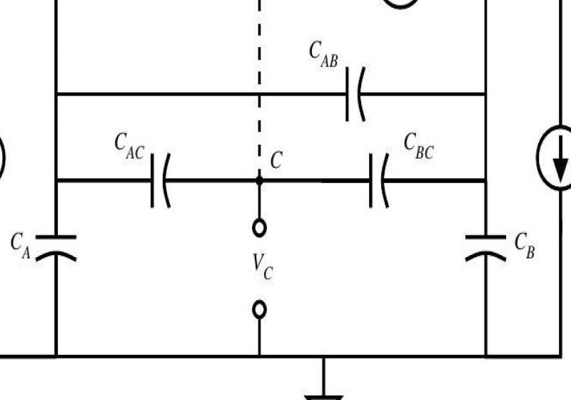
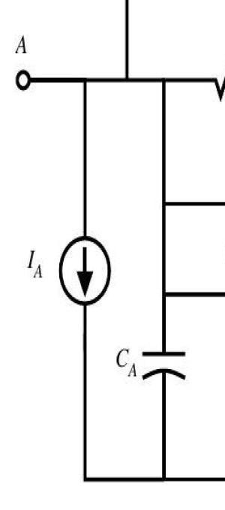
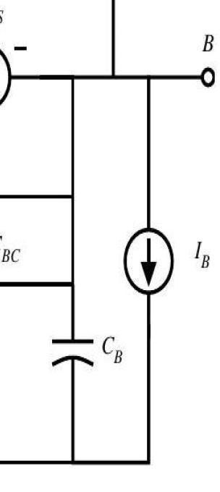
1) Prima lettura: riconoscere i blocchi funzionali nello schema
Prima ancora del JSON conviene separare visivamente il circuito in rami e sottoblocchi.
Scomposizione utile del circuito
ramo superiore: current source I_OFF e resistore r_OFF tra i due lati del circuito;
ramo centrale: A → r_ON → switch → sorgente V_OS → B;
parte inferiore: condensatori C_A, C_AB, C_AC, C_BC, C_B e nodo interno C.
Ramo centrale
È la catena più semplice da ricostruire anche dal file, perché alterna chiaramente componenti in serie e nets locali.
Rete inferiore
Rami laterali
Qui compare il nodo C, che nel file diventa una net distinta dalle due barre laterali.
I_A e I_B sono rami in derivazione verso il ritorno inferiore.
Guida pratica alla lettura del file topologico

Slide 4
2) Punti di contatto: il livello geometrico prima delle nets
Qui la pipeline non sta ancora “capendo” il circuito: sta solo localizzando i punti dove i simboli toccano le linee.
Che cosa rappresentano i punti verdi
ogni punto verde è un contatto geometrico stimato;
due punti su uno stesso simbolo non significano ancora, da soli, una stessa net;
questa fase serve soltanto a dire dove i terminali potranno nascere.
Da punti a terminali nominati
resistore -> t1, t2
current source -> current_from, current_to
voltage source -> positive, negative
cap. polariz. -> positive, negative
Quindi l’ordine corretto è: contatto geometrico → terminale nominato → assegnazione alla net.
Guida pratica alla lettura del file topologico

Slide 5
3) Le nets: unire i punti che stanno sullo stesso nodo elettrico
Una net non è un simbolo: è l’insieme di tutti i terminali che condividono continuità elettrica.
Schema originale
Mappa delle nets
Se guardi lo schema, N1 può sembrare distribuita in più punti. Nel file, invece, è un solo nodo logico.
Leggila così: ogni etichetta Nk è un unico nodo elettrico, anche se compare in punti lontani del disegno.
Guida pratica alla lettura del file topologico

Slide 6
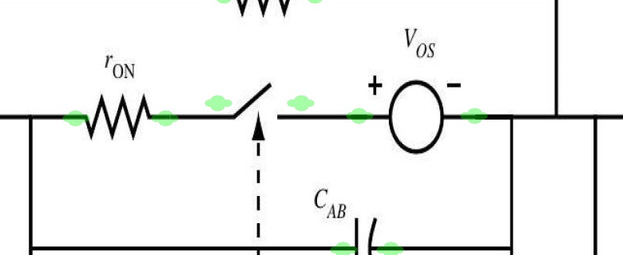
4) Come si leggono i nomi dei terminali nel file
Il nome del terminale dipende dal tipo di componente. Questa convenzione conserva anche orientazione e polarità.
Regola generale
Perché questi nomi sono utili?
t1/t2 basta per simboli senza polarità propria, come il resistore;
positive/negative conserva il verso della sorgente o del condensatore polarizzato;
current_from/current_to conserva il verso della freccia della current source.
instance_id : nome_terminale -> net
Esempi tipici
22.1:t1 -> terminale sinistro di un resistore
22.1:t2 -> terminale destro di un resistore
25.1:t1 -> primo terminale dello switch
31.1:positive -> polo positivo di V_OS
31.1:negative -> polo negativo di V_OS
6.1:current_from-> lato di partenza della corrente
6.1:current_to -> lato di arrivo della corrente
Micro-esempio sul ramo centrale
22.1:t1 -> N1
22.1:t2 -> N2
25.1:t1 -> N2
25.1:t2 -> N5
31.1:positive -> N5
31.1:negative -> N6
Leggendo solo queste righe capisci già che resistore, switch e V_OS sono disposti in sequenza tra il lato sinistro e quello destro.
Guida pratica alla lettura del file topologico

Slide 7
5) Esempio guidato: ricostruire il ramo A → B
Il metodo corretto è alternare sempre terminale → net → terminale.
A
26.1:t1
→
N1
→
22.1
r_ON
→
N2
→
25.1
switch
→
N5
→
31.1
V_OS
→
N6
→
B
26.3:t1
Ramo evidenziato sullo schema
Traduzione in linguaggio naturale
il terminale esterno A appartiene alla net N1;
N1 entra nel resistore r_ON;
l’uscita del resistore genera la net N2;
N2 entra nello switch e ne esce come N5;
N5 arriva al polo positivo di V_OS;
il polo negativo di V_OS è su N6, che coincide col lato B.
Guida pratica alla lettura del file topologico

Slide 8
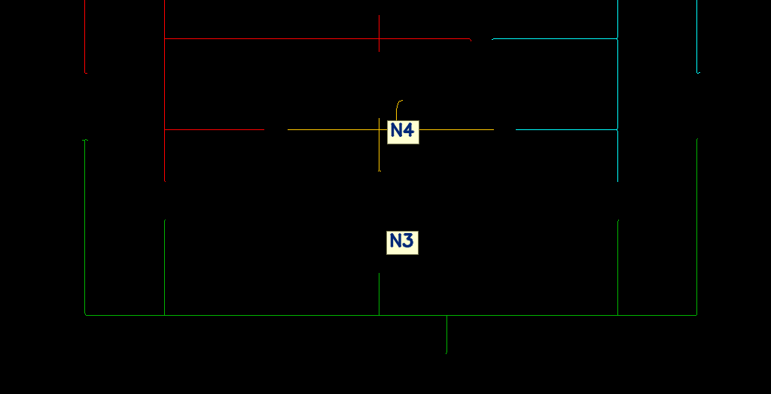
6) Esempio guidato: la rete capacitiva inferiore e il nodo C
Questa parte mostra molto bene la differenza fra “linea disegnata” e “nodo condiviso” nel file.
Vista circuitale
Lettura corretta della parte inferiore
C_A collega il lato sinistro al ritorno inferiore;
C_B collega il lato destro al ritorno inferiore;
C_AC collega il lato sinistro al nodo interno C;
C_BC collega il nodo C al lato destro;
C_AB mette in parallelo i due lati sopra il nodo C.
Perché N4 è importante
N4 = nodo C interno
Su N4 arrivano terminali di componenti diversi:
- lato interno di C_AC
- lato interno di C_BC
- terminale superiore di V_C
La mappa delle nets rende evidente che N4 non è massa e non coincide con il lato destro: è un nodo autonomo.
Guida pratica alla lettura del file topologico

Slide 9
7) Due modi complementari di leggere il file
La lettura component-centric e quella net-centric servono a rispondere a due domande diverse.
A. Lettura component-centric
B. Lettura net-centric
Domanda tipica: “questo componente tra quali nets sta?”
Domanda tipica: “chi condivide questo nodo?”
C_AC
positive -> N1
negative -> N4
C_BC
positive -> N4
negative -> N6
V_OS
positive -> N5
negative -> N6
N4
= {C_AC lato interno,
C_BC lato interno,
terminale superiore di V_C}
N6
= {B, polo negativo di V_OS,
lato destro di C_AB,
lato destro di C_BC,
parte alta di C_B}
Questa vista è perfetta quando vuoi capire il ruolo di un singolo simbolo.
Questa vista è perfetta quando vuoi ricostruire un nodo completo o seguire tutte le diramazioni di una stessa linea elettrica.
Guida pratica alla lettura del file topologico

Slide 10
8) Ordine pratico: come leggere il file senza avere l’immagine davanti
Questa è la procedura consigliata se vuoi leggere il JSON in modo sistematico o passarne il contenuto a un LLM.
1
1. Parti dai terminali esterni
4
4. Poi i rami in derivazione
A, B, V_C, alimentazioni e ground sono gli agganci più facili.
Current source, condensatori verso massa, rami superiori paralleli.
2
2. Elenca le nets
5
5. Isola i nodi interni
Per ogni Nk chiediti se è un nodo locale, un bus o un ritorno.
Nodi come N4 spesso spiegano il comportamento della parte centrale.
3
3. Leggi i componenti in serie
6
6. Solo alla fine fai il riassunto
Cerca catene del tipo terminale → net → componente → net → componente.
Trasforma la topologia in linguaggio naturale: ramo principale, shunt, nodo interno, ritorni.
Guida pratica alla lettura del file topologico

Slide 11
9) Errori comuni di lettura
Quasi tutti gli errori nascono dal confondere geometria del disegno e topologia elettrica del file.
Da NON fare
Promemoria
pensare che una net sia solo un pezzetto di linea vicino a un’etichetta;
interpretare t1/t2 come sinistra/destra assolute per ogni simbolo;
dimenticare che positive/negative e current_from/current_to portano informazione di orientazione;
scambiare un nodo interno per una massa solo perché sta in basso nel disegno.
Resistori e interconnessioni si leggono soprattutto per nets. Sorgenti e condensatori polarizzati si leggono anche per orientazione del terminale.
Qui, ad esempio, positive e negative di V_OS non sono intercambiabili.
Guida pratica alla lettura del file topologico

Slide 12
10) Riassunto finale: come trasformare il file in una descrizione del circuito
Se sai fare questi quattro passaggi, sai leggere praticamente tutto il JSON topologico.
Componente → Terminale → Net → Percorso / relazione
1. Riconosci i simboli
2. Leggi i terminali
3. Raggruppa in nets
4. Ricostruisci i rami
resistori
sorgenti
switch
capacitori
terminali esterni
t1/t2
positive/negative
current_from/current_to
N1, N2, ...
chi condivide lo stesso nodo elettrico
serie
shunt
nodi interni
ritorni a massa
Risultato atteso
Quando avrai davanti graph.json, semantic_explanation.json o llm_context.md, l’ordine mentale resta sempre questo: prima la topologia, poi il significato.
Anche senza figura, devi riuscire a dire: quali sono i nodi, quali componenti stanno fra quei nodi, e quali rami sono principali o in derivazione.
Guida dettagliata alla lettura del JSON topologico del circuito

